Slide 1
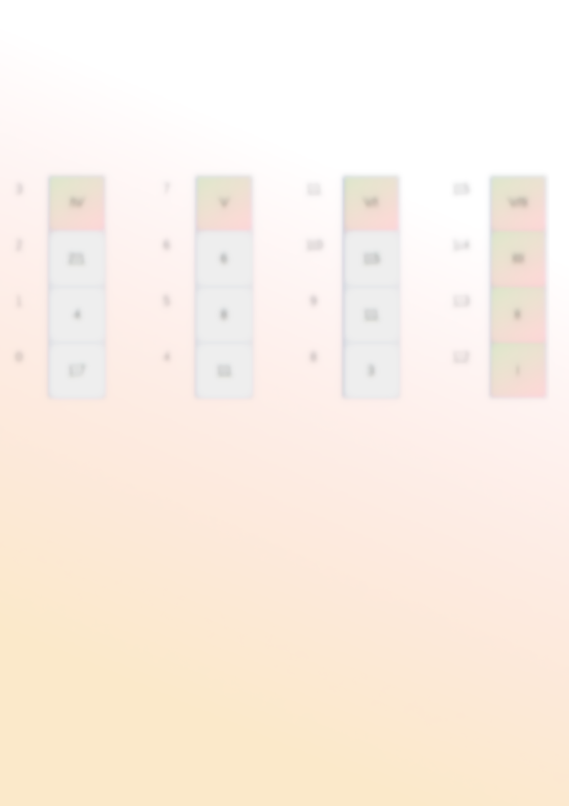
Gyorsított Tömb
Tervezés II. Beszámoló
Készítette: Márton Attila
Szak: Programtervező Informatikus BsC

Slide 2
Célkitűzés
A modern számítógépes rendszerek meghatározó része a feldolgozott és feldolgozandó adatok tárolása.
Kifejlesztettem egy adatstruktúrát, amely gyorsabb beszúrást és törlést biztosít.
Ennek az elméleti felépítését szeretném bemutatni, majd az implementációját, az abból levont konklúziókkal.

Slide 3
Jelenlegi adatstruktúrák
A Vektor és a Deque a hagyományos Tömb továbbfejlesztett változatai, melyek megvalósítják a beszúrás és törlés műveleteket, lineáris időben, konstans olvasási, és írási idővel, ami nagy tömböknél rendkívül lassú.
Ezeket használják a B fák és egyéb adatstruktúrák implementálásához, így ezek beszúrási és törlési ideje közvetve a komplexebb adatstruktúrákat is érinti.
N elem | Beszúrás | törlés | írás | olvasás | keresés
Vektor | O(n) | O(n) | O(1) | O(1) | n
Gyorsított Tömb | O(√n) | O(√n) | O(1) | O(1) | n
Keresőfa | O(ln(n)) | O(ln(n)) | - | - | O(ln(n))
Hash-Tábla | O(1) | O(1) | - | - | O(1)

Slide 4
Mi a Gyorsított Tömb?
A Gyorsított Tömb egy adatstruktúra, amely a hagyományos Tömbhöz hasonlóan indexelve tárolja az elemeit.
A Gyorsítot Tömb célja, hogy a konstans index elérési időt megtartva egy gyorsabb beszúrási és törlési időt tegyen lehetővé.
Ezt úgy éri el, hogy nem egy Tömbben tárolja az elemeket folytonosan, hanem széttördelve.

Slide 5
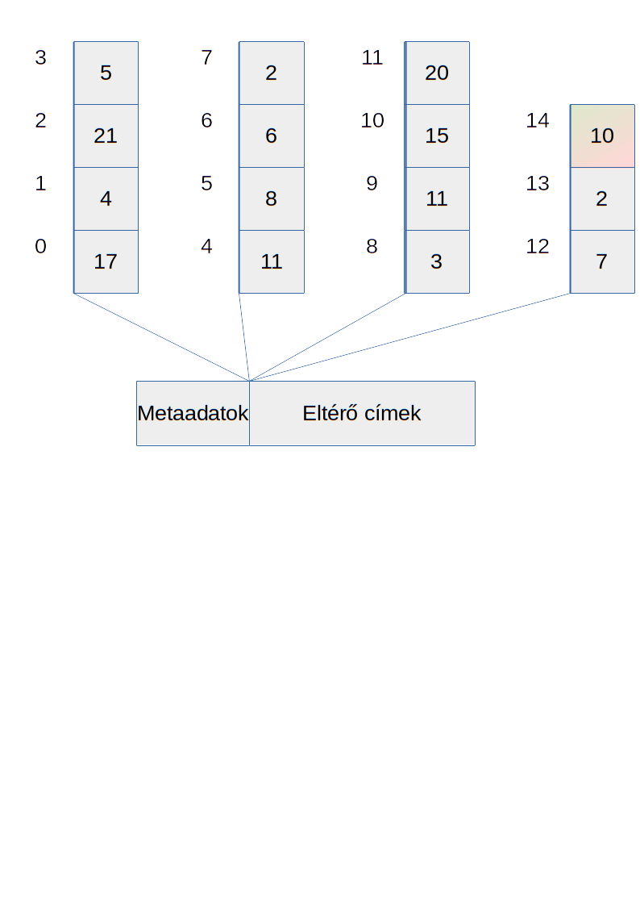
Szerkezet
A Gyorsított Tömb 3 alkotóeleme:
Metaadatok
  A Metaadatok tárolják a jelenlegi tulajdonságokat.
Felső Tömb
  A Felső Tömb tárolja az Alsó Tömbök címeit
Alsó Tömbök
  Az Alsó Tömbök tárolják az adatokat

Slide 6
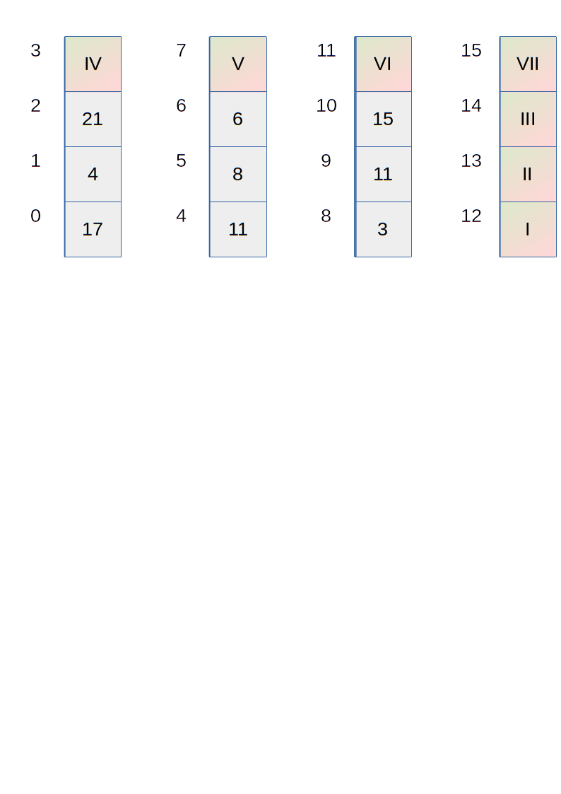
Hogyan működik I.
A Gyorsított Tömb a létrehozáskor üres.
Ebben az állapotban a beszúrás triviálisan egy új alsó Tömbbe történik.
A Gyorsított Tömb bővítése leírható egy négyzet alakú magra történő építkezésként.
Négyzet alakúnak azt a Gyorsított Tömböt nevezzük, amelyben minden Alsó Tömb mérete megyezik az alsó tömbök számával.

Slide 7
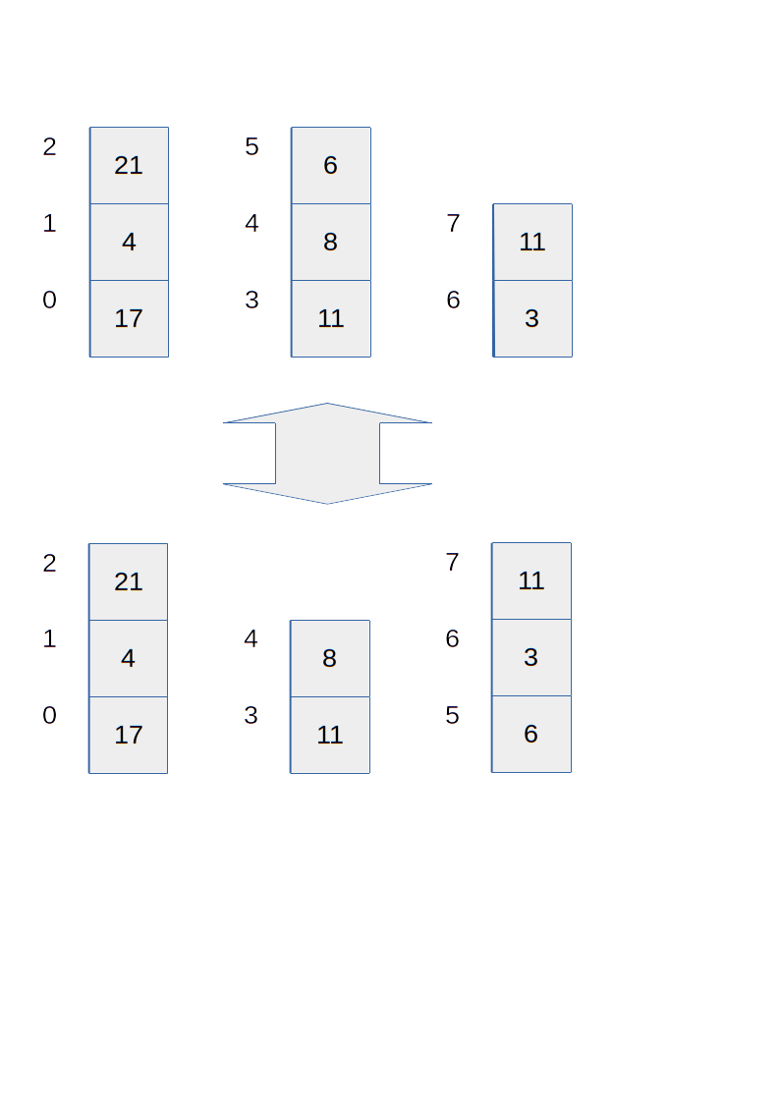
Hogyan működik II.
A tárolt adatok sorrendjét elsősorban az azt tároló Alsó Tömb helyzete határozza meg, másodsorban az Alsó Tömbön belüli hely.
Ebből következik, hogy egy Alsó Tömb végéről levett, és az azt követő Alsó Tömb elejére helyezett elem indexe nem változik.
Ezt kihasználva, az Alsó Tömbök elemeinek eloszlása megváltoztatható, a logikai sorrend megváltoztatása nélkül.

Slide 8
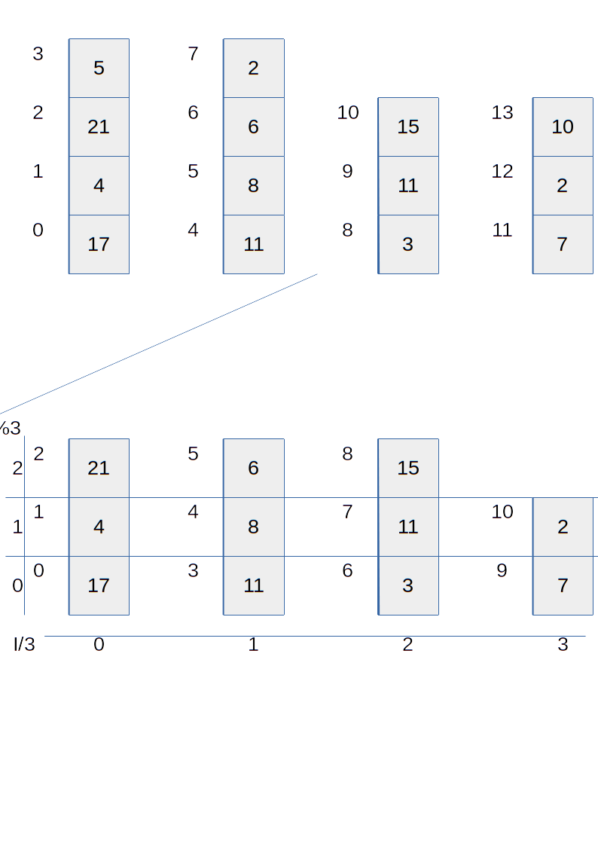
Hogyan működik III.
Adott I index elérése, a keresett Alsó Tömb, és az azon belüli index megkeresésével (felső index, alsó index).
Minden változó egész, és ezért lefelé kerekítendő tört eredménynél:
0-nál (0,0)
Ha a √(n+1)-edik vektor még nem telt be, az Alsó Tömbök hosszának és az indexnek a hányadosa megadja a keresett Alsó tömböt, a moduló pedig a belső Indexet:
(I / √n, √n | I).
Ha betelt √(n+1)-ik Alsó Tömb, akkor akkor megvizsgáljuk, hogy a növelt Alsó vektorokba esik-e az index, majd ezzel korigálva elvégezzük a II. lépést.

Slide 9
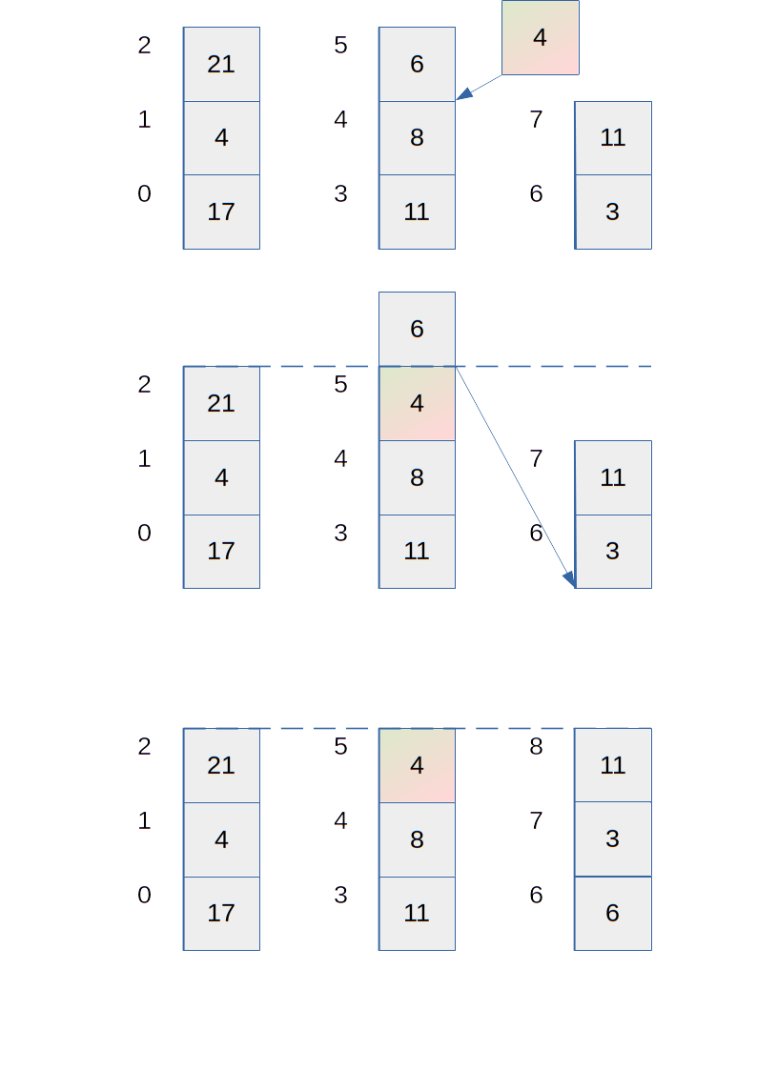
Miért gyorsabb
A beszúrás vagy törlés során 2 nem konstans idejű lépés van:
Alsó tömbbe szúrás
Kiegyensúlyozás.
√n hosszú Alsó tömbbe szúrás O(√n) időigényű.
A kiegyensúlyozás során, a push és pop műveletekből legfeljebb √n darab van.
A négyzet alak oka az, hogy adott területű téglalapok között, a négyzet oldalainak összege a legkisebb.

Slide 10
Az Implementáció célja
Az elméleti adatstruktúra tesztelhető, mérhető kóddá alakítása:
Verifikációhoz,
Itt főleg sebességet jelentett
Validációhoz,
Észre nem vett elvi hibák kiszűrése, különös tekintettel az “edge-case”-ekre
Az adatstruktúra ismertetéséhez,
alap adása saját implementációkhoz

Slide 11
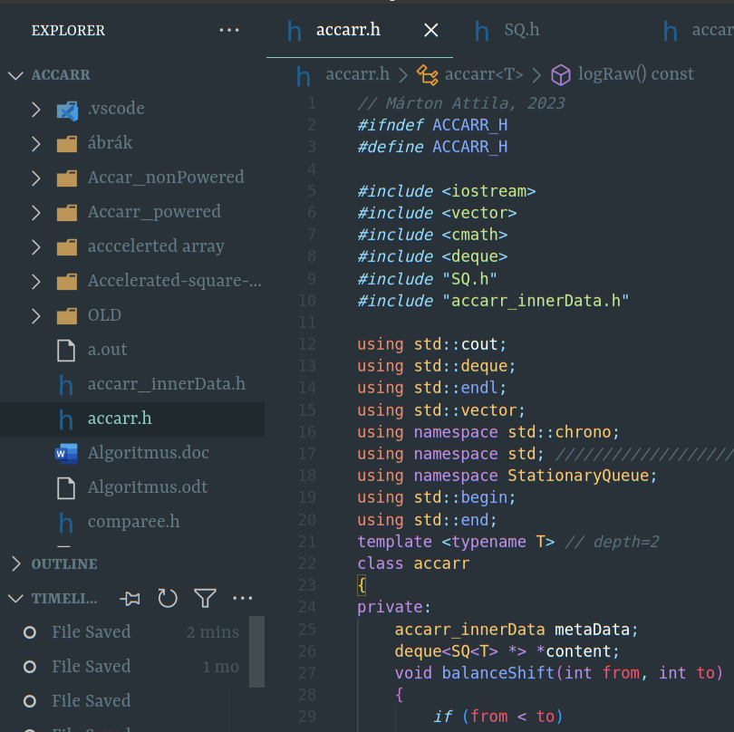
Implementáció I.
Az implementáció során a programozott elemeket, algoritmusokat igyekeztem egy két kivétellel az elméleti felépítéshez közel implementálni.
Az implementációt C++ nyelvben készítettem el. Ennek több oka volt:
Mint az egyik legismertebb nyelv, az ebben megírt kész implementáció rendkívül széles közönséggel bír
Kellően alacsony szintű ahhoz, hogy szinte minden szükséges lépés teret kapjon.
Támogatja az objektum orientáltságot.

Slide 12
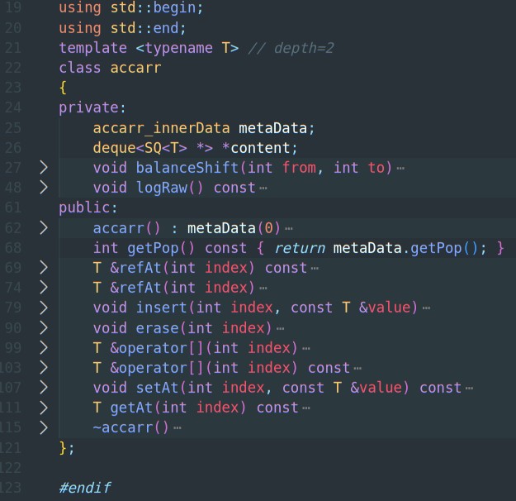
Implementáció II.
A Metaadatoknak, és az Alsó Tömböknek egy-egy saját osztályt definiáltam.
A Felső tömböt viszont egyszerűen egy Alsó Tömböket tároló Tömbként implementáltam.
A komponensek összessége után az egész rendszert teszteltem.

Slide 13
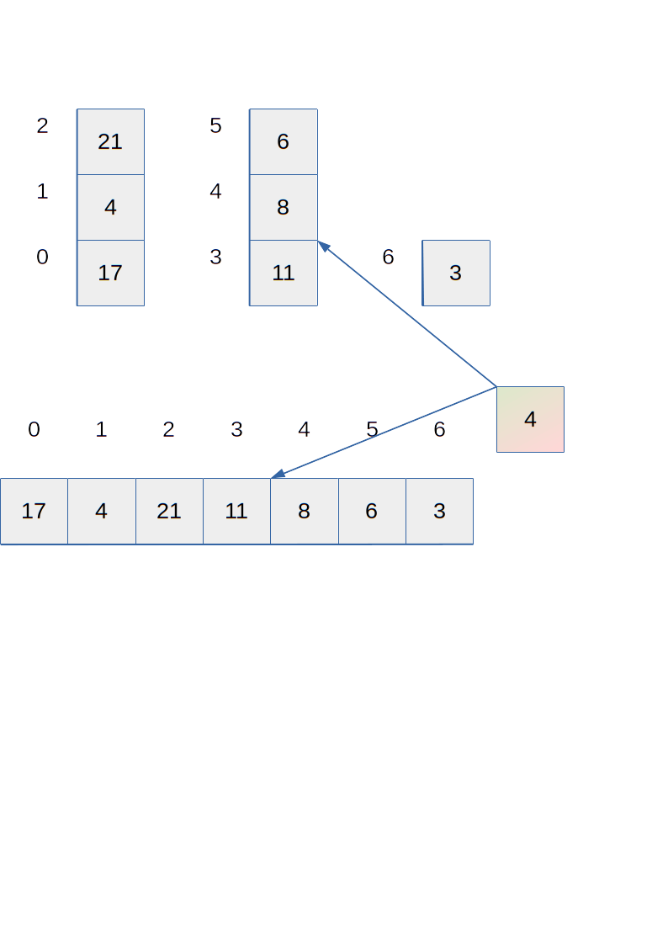
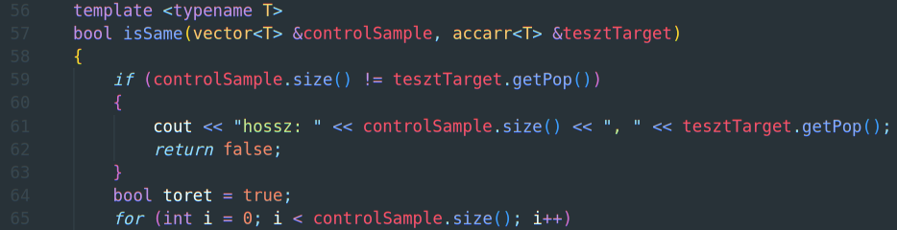
Validálás
A validálást szintén C++-ban végeztem, úgy, hogy implementáltam egy bruteTest nevű függvényt.
A tesztet véletlenszerűen generált feladatokkal és kezdeti állapotokkal lefuttattam, majd kézzel írt “edge-case”-ekre is.

Slide 14
Sebsségteszt
A sebességtesztet a Validáláshoz hasonlóan végeztem.
Az std::vector 15-ször gyorsabb:
Kis elemszámnál(20)
Egyenlő arányú “beszúrás, törlés”/”írás, olvasás” esetén
32 bites elemekre
 | 1 | 2 | 4 | 8 | 16 | 32 | 64 | 128 | 256
20 | 1.066 | 0.684 | 1.063 | 1.397 | 1.728 | 1.878 | 1.396 | 1.644 | 1.222
40 | 1.040 | 0.720 | 1.155 | 1.091 | 1.024 | 0.852 | 0.653 | 0.487 | 0.718
80 | 0.580 | 0.359 | 0.554 | 0.328 | 0.443 | 0.486 | 0.482 | 0.510 | 0.425
160 | 0.381 | 0.292 | 0.318 | 0.353 | 0.365 | 0.244 | 0.324 | 0.215 | 0.235
320 | 0.176 | 0.167 | 0.145 | 0.100 | 0.117 | 0.111 | 0.077 | 0.077 | 0.072
640 | 0.101 | 0.074 | 0.061 | 0.048 | 0.056 | 0.053 | 0.050 | 0.047 | 0.048
1280 | 0.057 | 0.044 | 0.038 | 0.034 | 0.031 | 0.035 | 0.027 | 0.030 | 0.031
2560 | 0.037 | 0.029 | 0.025 | 0.024 | 0.023 | 0.026 | 0.024 | 0.023 | 0.025
5120 | 0.027 | 0.021 | 0.019 | 0.017 | 0.017 | 0.017 | 0.015 | 0.017 | 0.017
A Gyorsított Tömb 60-szor gyorsabb:
Nagy elemszámnál(5120)
256-szor több “beszúrás, törlés” esetén ”írás, olvasás”-hoz képest
Nagy, 64kb-os elemekre

Slide 15
Konklúzió
A Gyorsított Tömb képes gyorsabb lenni vektoroknál, bizonyos feladatokra még naív implementáció mellett is.
Kis adatszám, és adatméret mellett, a Vektorok jóval gyorsabbak.
A további fejlesztéseknek érdemes ezeket az esetket javítani.

Slide 16
Köszönöm a Figyelmet!
...

